Slide 1
Linux基础知识 Linux各发行版简介 桌面系统简介 grub Linux启动流程 Linux目录结构 硬盘安装linux
演讲：张文浩
邮箱：wenhaoz100@gmail.com

Slide 2
一、linux各发行版简介

Slide 3
Linux是一套免费使用和自由传播的类Unix操作系统。我们通常所说的Linux，指的是GNU/Linux ，即采用Linux内核的GNU操作系统。GNU代表GNU’s Not Unix。它既是一个操作系统，也是一种规范。Linux最早由Linus Torvalds在1991年开始编写。 Linux是一个内核。然而一个完整的操作系统不仅仅是内核而已。所以许多个人、组织和企业开发了基于GNU/Linux的Linux发行版。今天有不计其数的发行版可供人们选择使用，虽然不够统一的标准给不同版本的使用者在技术上的相互沟通带来了一定的麻烦，但归根结底“自由、开源、团结互助”的理念是Linux爱好者们共同的向往。

Slide 4
ubuntu
Debian 是一个广受称道、技术先进且有着良好支持的发行版，Ubuntu 正是基于 Debian 之上，旨在创建一个可以为桌面和服务器提供一个最新且一贯的 Linux 系统。Ubuntu 囊括了大量精挑细选自 Debian 发行版的软件包，同时保留了 Debian 强大的软件包管理系统，以便简易的安装或彻底的删除程序。与大多数发行版附带数量巨大的可用可不用的软件不同，Ubuntu 的软件包清单只包含那些高质量的重要应用程序。
注重质量，Ubuntu提供了一个健壮、功能丰富的计算环境，既适合家用又适用于商业环境。本项目花费了大量必要的时间，努力精益求精，每6个月就会发布一个版本，以提供最新最强大的软件。Ubuntu支持各种形形色色的架构，包括 i386 （386/486/Pentium(II/III/IV)和Athlon/Duron/Sempron 处理器），AMD64（Athlon64, Opteron, 最新的64位 Intel 处理器)，以及PowerPC（iBook/Powerbook, G4 and G5）等。
Ubuntu 默认桌面环境采用 GNOME，一个 UNIX 和 Linux 主流桌面套件和开发平台。
另一个 UNIX 和 Linux 主流桌面环境是 KDE。Kubuntu 项目为 Ubuntu 用户提供了一个默认 GNOME 桌面环境之外的选择。感谢 Kubuntu 项目小组的努力，Ubuntu 用户现在可以在自己的系统上轻易安装和使用KDE桌面。欲在 Ubuntu 基础上安装上一个可用的 Kubuntu，您须安装kubuntu-desktop 软件包。安装该软件包後，您就可以任意选择使用 Gnome 和 KDE 桌面环境。

Slide 5
Linux mint
Linux Mint是一份基于Ubuntu的发行版，其目标是提供一种更完整的即刻可用体验，这包括提供浏览器插件、多媒体编解码器、对DVD播放的支持、Java和其他组件。它与Ubuntu软件仓库兼容。
Linux Mint在Linux世界的关注度排行榜上高居第三，有时能冲到第一，可见易用性还是十分可以的。

Slide 6
Fedora & Centos
Redhat有两大Linux产品系列，其一是免费的Fedora Core系列，主要用于桌面版本，提供了较多新特性的支持。 另外一个产品系列是收费的Enterprise系列，Community Enterprise Operating System，缩写既是CentOS。

Slide 7
Arch linux
Arch Linux是朝向轻量（lightweight）以及简单（simple）的Linux发行版[1]。其中“简单”（Simplicity）被定义为“避免不必要或复杂的修改”，也就是说，是由开发者角度定义，而非使用者角度思考[2]。
Archlinux是针对特定处理器而优化过的，能够更好地利用CPU周期以提高性能。相比Debian／Ubuntu、SUSE、RedHat／Fedora等其他发行版，Archlinux属于轻量级选手，其简单的设计让它容易被轻松扩展和配置成为任何想要的系统类型。
[编辑]特有的包管理系统
通过二进制包管理系统pacman，仅需一个命令就能完成安装、升级等多个操作。同时也附带一个类似ports的包构建系统ABS（Arch Build System）。
[编辑]滚动更新
与Gentoo类似，不同于其他大部分主流Linux发行版比如Fedora,Ubuntu。ArchLinux并没有跨版本升级的概念，通过更新，任何时期的ArchLinux都可以平滑更新到最新版。

Slide 8
Gentoo
快速、设计干净而有弹性，是一个现代模式的发行版。与其它发行版不同的是，Gentoo有一个使用Python编写而成的软件包管理系统（Portage），能对BSD端口全面兼容，并对其进行管理。这些软件包随着源码一起发行，并通过一种叫做“ebuild”的形式自动编译教本，使得系统能够一直得到Gentoo Linux开发团队的支持。
Gentoo的出名是因为其高度的自定制性：因为它是一个基于源代码的（source-based）发行版。尽管安装 时可以选择预先编译好的软件包，但是大部分使用Gentoo的用户都选择自己手动编译。这也是为什么Gentoo适合比较有Linux使用经验的老手使用 的原因。但是要注意的是，由于编译软件需要消耗大量的时间，所以如果你所有的软件都自己编译，并安装KDE桌面系统等比较大的软件包，可能需要几天时间才 能编译完……

Slide 9
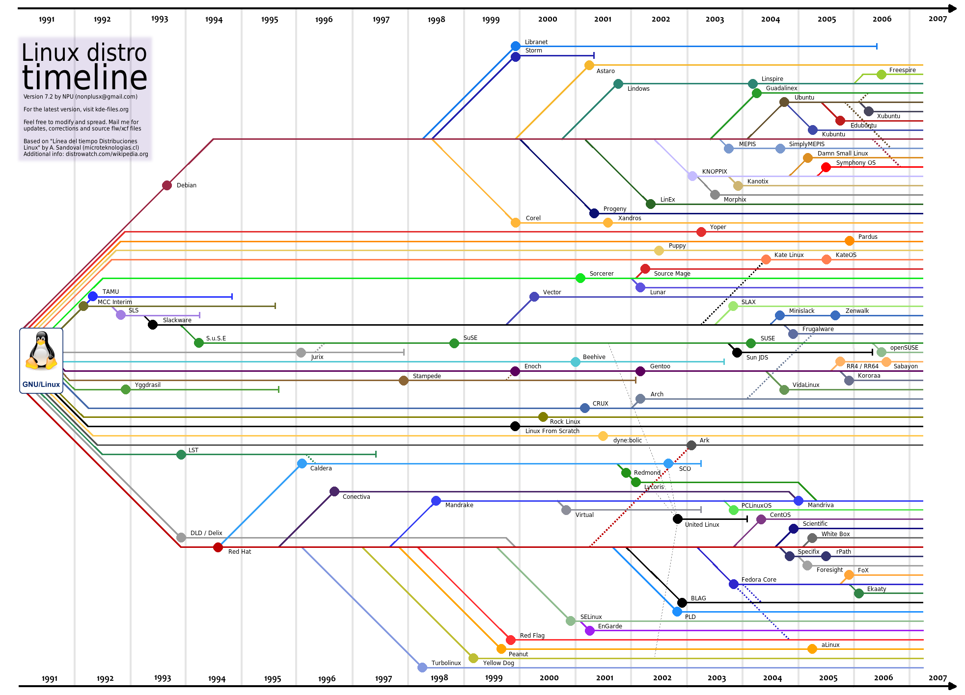

Slide 10
二、linux桌面系统简介简介

Slide 11
KDE
KDE(Kool Desktop Environment)项目始建于1996年10月，相对于GNOME还要早一些。
KDE的操作习惯越来越与Win9x有很多相似之处，支持鼠标拖放、类似快捷方式，即使你是一个刚接触Linux的新手，也能很快上手。

Slide 12
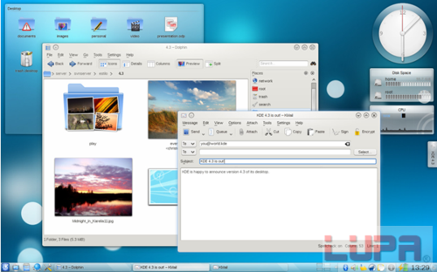

Slide 13
GNOME
GNOME计划发起于1997年8月，所以，你可以在GNOME的LOGO上见到1997的字样。发起人是Miguel de Icaza和Federico Mena，GNOME计划当初的目标就是完全基于自由软件，构造那种功能完善、操作简单以及界面友好的桌面环境，希望走国际化道路，尽可能多地为各种国家的人所使用。目前，GNOME已经基本上可以成为KDE的替代品。
同时，GNOME还集成了软件更新和管理工具，基于Web的软件发布和自动升级工具，可平滑、安全地运行最新的开放资源和下载最新的补丁。

Slide 14
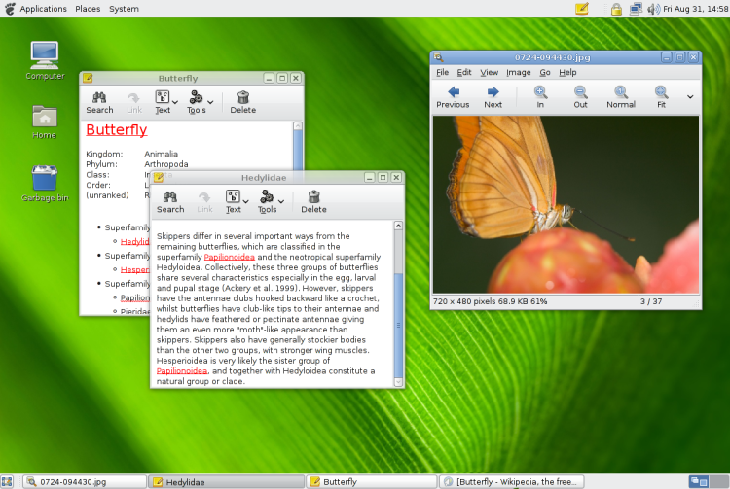
默认配置的gnome界面

Slide 15
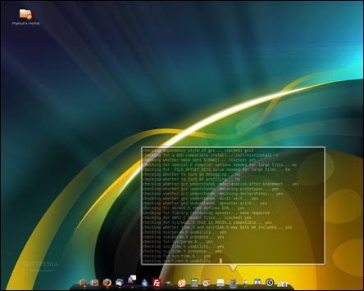
高度定制后的gnome

Slide 16
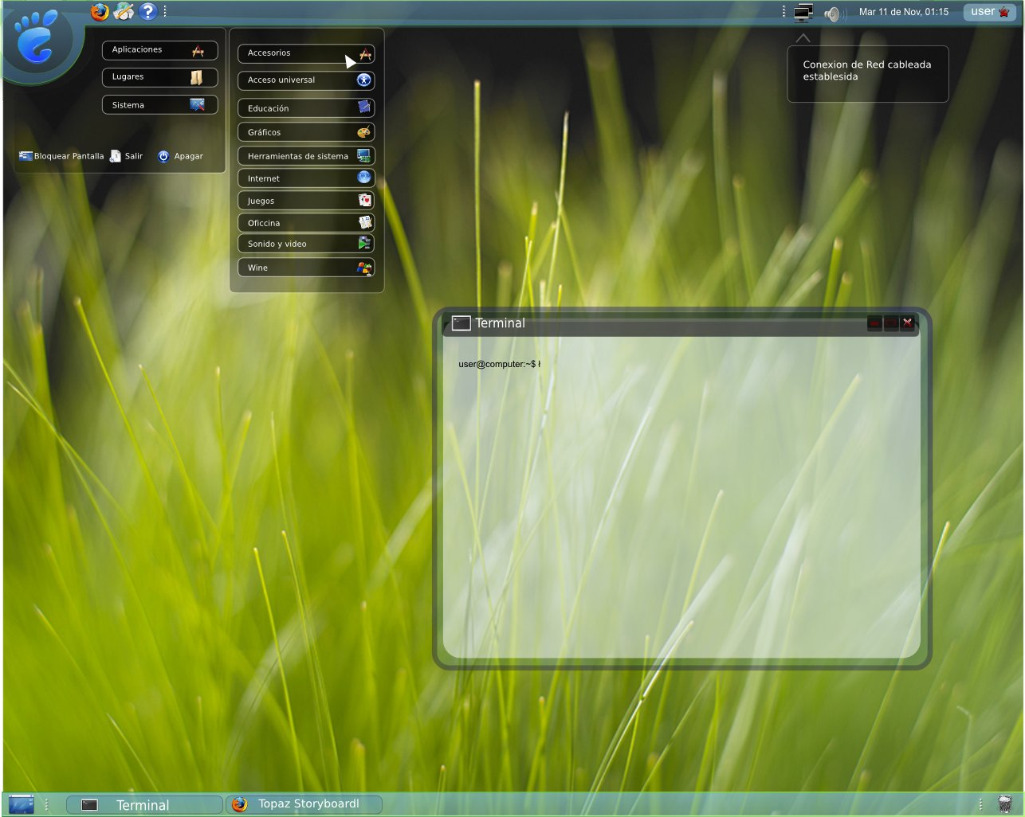
定制性更强的gnome3

Slide 17
XFCE
Xfce(XForms Common Environment)创建于2007年7月，类似于商业图形环境CDE，是一个运行在各类Unix下的轻量级桌面环境。原作者Olivier Fourdan最先设计XFce是基于XForms三维图形库。Xfce设计目的是用来提高系统的效率，在节省系统资源的同时，能够快速加载和执行应用程序。
Xfce的LOGO
XFce最主要的特色是容易配置，整个过程都可以使用鼠标来完成，而不需要修改配置文件的代码。最新版本的XFce还支持鼠标拖放、系统任务管理、多字节在内的多国语言以及其它特征。
Mint的界面
同时，XFce桌面环境的结构包括：一个叫XFwm的窗口管理器、主面板、文件管理器、背景管理器、声音管理器以及GNOME兼容模块等。另外，还有很多第三方的应用程序：文字编辑器、文件管理器、日历程序、CD 和 DVD 烧录程序、媒体播放器、浏览器等。
从体验过程来看，虽然，没有GNOME和KDE的应用程度那么高，但是Xfce简单高效的特点，仍然为其赢得了非常多的用户青睐。目前，Xfce最新版本是4.6.2。

Slide 18
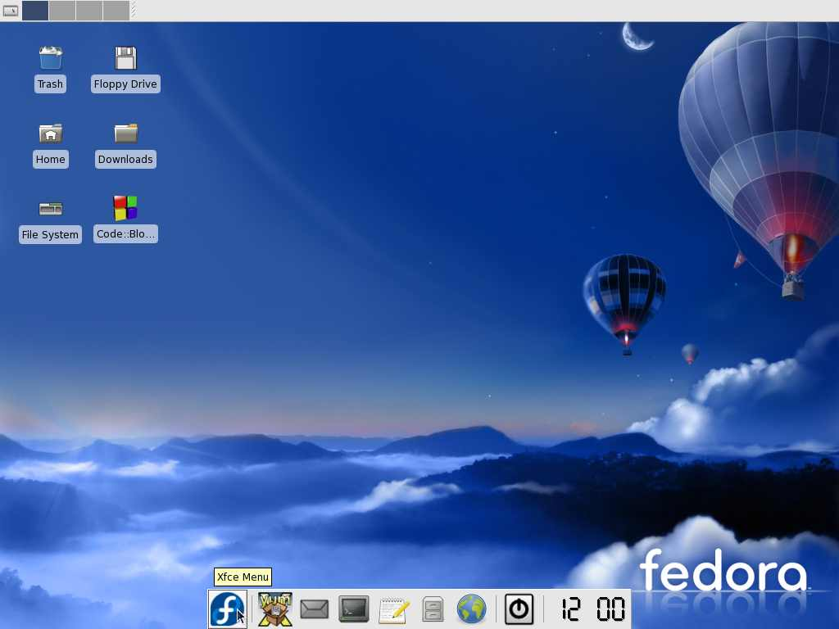

Slide 19
LXDE
LXDE(Lightweight X11 Desktop Environment)创建于2006年，主要为Unix以及如Linux、BSD等POSIX相容平台上提供一个轻量、快速的桌面环境。开发者主要是为Open PCMan的著名台湾开放源代码程式设计者洪任谕(PCMan)、钱逢祥(Fred Chien)，以及其他活跃开发者刘颖骏(Paul Liu)、李健秋(Andrew Lee)及黄敬群(jserv)等。
LXDE的LOGO
相对于GNOME和KDE这些桌面环境，LXDE属于小巧玲珑类型的。LXDE更加注重于实用性和轻巧性，并且尽力降低其所耗系统资源。不同于其它桌面环境，其元件相依性极少。取而代之的是各元件可以独立运作，大多数的元件都不须倚赖其它套件而可以独自执行。
LXDE使用Openbox为其默认窗口管理器，并且希望能够提供一个建立在互相独立套件上的轻量级快速的桌面。另外，LXDE也集成了一些应用程序和工具：图片浏览器，外观、字型、布景主题管理工具、音乐播放器、屏幕设定工具、面板管理工具、编辑工具、系统资源监控以及工作管理员和轻巧的档案及桌面管理程式等。
从体验过程来看，LXDE确实对系统硬件要求比较低，甚至1999年出产的计算机都可以正常执行。所以，如果你有一台即将淘汰的计算机安装Linux系统，那么LXDE必将是你不错的选择。

Slide 20
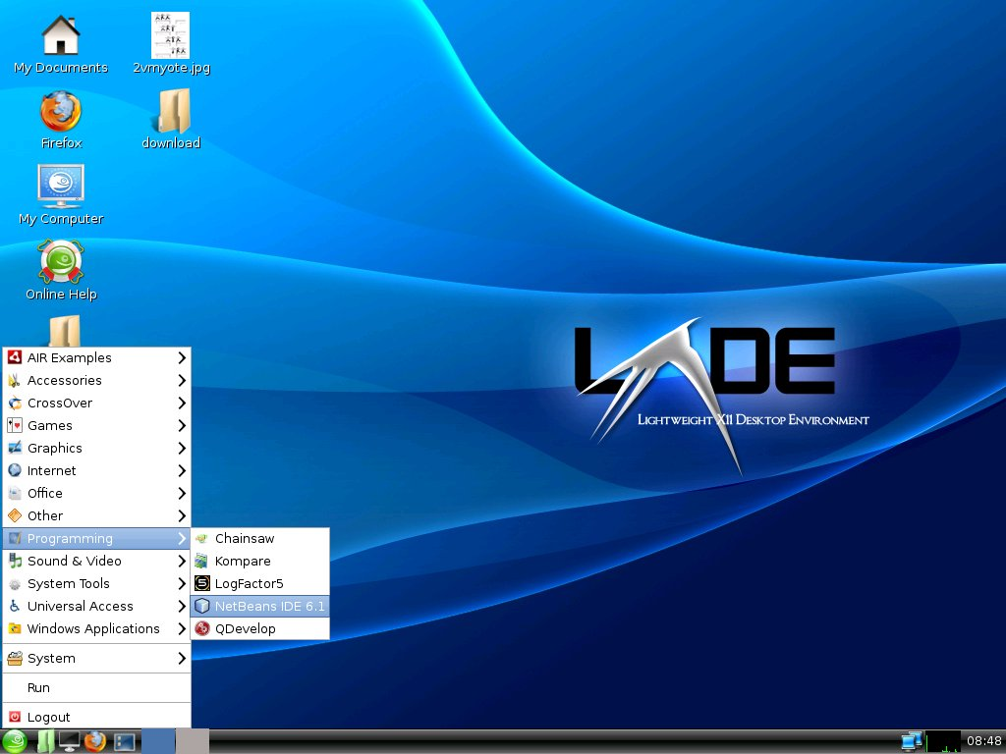

Slide 21
Openbox
窗口管理器与桌面环境的区别
窗口管理器控制着程序边框的工作、外观和行为。它决定窗口的装饰并给你一个移动、隐藏、调整大小、最小化和关闭窗口的方法。管理按下键或按钮要做的事。
另一方面，桌面环境注重整个桌面。它提供任务栏，系统托盘，登录管理器，附加菜单亦或屏幕保护和桌面图标。它也可能包含文件管理器，字档编辑器或其他辅助程序。
Openbox是一个窗口管理器，而非一个桌面环境。Openbox只负责维持屏幕上打开的窗口——没有别的。那意味着安装Openbox不会给你方便的菜单去访问壁纸选项、任务栏或系统面板，还有其他众多的doo-dads。然而，它给你一个框架去吸收构建做那些事情的程序——并通常在界面和风格上有更大的自由。

Slide 22
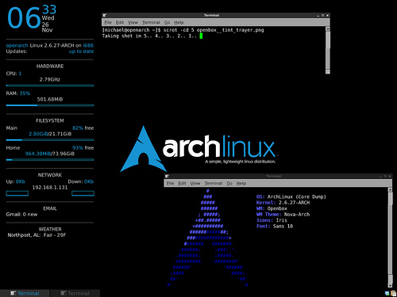
Openbox+tint2

Slide 23
Name of Desktop Environment / Window Manager | RAM used | % of CPU (2.6 GHz total) used | Type
In Parenthesis: Operating System Used for Testing
GNOME 3.x shell (Fedora 17) | 248 MB | 1-2 % | desktop shell (GNOME 3.x-based)
Unity (Ubuntu 12.04 LTS) | 218 MB | 1-4 % | desktop shell (GNOME 3.x-based)
MATE (Linux Mint 13) | 205 MB | 9-10 % | desktop shell (GNOME 2.x-based)
GNOME 2.x shell (Lubuntu 11.04) | 191 MB | 1 % | desktop shell (GNOME 2.x-based)
Cinnamon (Linux Mint 13) | 175 MB | 11-12 % | desktop shell (GNOME 3.x-based)
GNOME 3.x Classic (Fallback Mode) (Lubuntu 12.04) | 141 MB | 1-2 % | desktop shell (GNOME 3.x-based)
KDE 4.8.2 (Lubuntu 12.04) | 131 MB | 1-3 % | desktop environment
Razor-qt (Lubuntu 12.04) | 117 MB | 1-2 % | desktop environment
Xfce 4.8 (Lubuntu 12.04) | 106 MB | 1-2 % | desktop environment
LXDE (Lubuntu 12.04) | 82 MB | 1-2 % | desktop environment
OpenBox (Lubuntu 12.04) | 76 MB | 1-2 % | window manager
Enlightenment (E17 Standard) (Lubuntu 12.04) | 72 MB | 1-14 % | desktop environment
JWM (Lubuntu 11.04) | 58 MB | 1 % | window manager
Fluxbox (Lubuntu 12.04) | 55 MB | 1-3 % | window manager
IceWM (Lubuntu 12.04) | 53 MB | 3 % | window manager

Slide 24
大多数Linux的引导程序是grub，也就是说，要启动linux，首先得正确启动grub。
gurb分区编号
通常情况下，在使用MBR格式的分区表的电脑中，最多有四个主分区，其中一个可以是扩展分区，内含若干逻辑分区。装有Windows的硬盘中，通常C盘是主分区，其它盘是扩展分区下的逻辑分区。
GNU GRUB 从 0 开始，按照启动顺序排列硬盘。
注意：不管硬盘上有几个主分区，第一个逻辑分区总是‘4’。

Slide 25
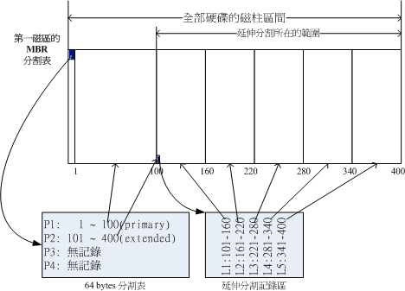
磁碟分割表的作用示意圖

Slide 26
Grub启动程序
title Install Linux Mint
root (hd0,0)
kernel /casper/vmlinuz boot=casper iso-scan/filename=/linuxmint-13-mate-dvd-32bit.iso ro quiet splash
initrd /casper/initrd.lz

Slide 27
Linux菜单项的各个命令含义
title：指定此菜单项的名称，既在grub列表里的名称 root：指定启动分区，注意编号从0开始，比如第一块硬盘的第一个分区应该是(hd0,0)。 kernel：指定启动的内核的绝对路径和名称，后面跟内核启动参数，一般来说root参数就是你的根文件系统，一定要有的，可以像范例中使用uuid表示，也可以直接使用/dev/sda2或者/dev/hda1这样的表示。其实有root和kernel两行就可以启动linux了。 initrd：指定在系统启动访问真正的根文件系统前，访问的ramdisk映象。 quiet：安静模式，即不显示启动过程中具体的信息 savedefault：如果选择了这个启动项，那么下次启动时就用此项作为默认项。在前面设置为default saved时有效。

Slide 28
Linux内核常用的启动参数：
root:根文件系统的位置。 ro:可读写，当启动分区是JFS等格式时需要使用此参数使得系统可以在启动是存放日志。 quiet：安静模式，不显示启动详细信息。 splash:显示徽标。 locale:指定区域设置。 vga:指定framebuffer的显示模式。一般对应关系为： 640x480 800x600 1024x768 1280x1024 256 0x301 0x303 0x305 0x307 32k 0x310 0x313 0x316 0x319 64k 0x311 0x314 0x317 0x31A 16M 0x312 0x315 0x318 0x31B

Slide 29
启动第一步－－加载BIOS
当你打开计算机电源，计算机会首先加载BIOS信息，BIOS信息是如此的重要，以至于计算机必须在最开始就找到它。这是因为BIOS中包含了CPU的相关信息、设备启动顺序信息、硬盘信息、内存信息、时钟信息、PnP特性等等。在此之后，计算机心里就有谱了，知道应该去读取哪个硬件设备了。

Slide 30
启动第二步－－读取MBR
众所周知，硬盘上第0磁道第一个扇区被称为MBR，也就是Master Boot Record，即主引导记录，它的大小是512字节，别看地方不大，可里面却存放了预启动信息、分区表信息。
系统找到BIOS所指定的硬盘的MBR后，就会将其复制到0x7c00地址所在的物理内存中。其实被复制到物理内存的内容就是Boot Loader，而具体到你的电脑，那就是lilo或者grub了。

Slide 31
启动第三步－－Boot Loader
Boot Loader 就是在操作系统内核运行之前运行的一段小程序。通过这段小程序，我们可以初始化硬件设备、建立内存空间的映射图，从而将系统的软硬件环境带到一个合适的状态，以便为最终调用操作系统内核做好一切准备。
Boot Loader有若干种，其中Grub、Lilo和spfdisk是常见的Loader。
我们以Grub为例来讲解吧，毕竟用lilo和spfdisk的人并不多。
系统读取内存中的grub配置信息（一般为menu.lst或grub.lst），并依照此配置信息来启动不同的操作系统。

Slide 32
启动第四步－－加载内核
根据grub设定的内核映像所在路径，系统读取内存映像，并进行解压缩操作。此时，屏幕一般会输出“Uncompressing Linux”的提示。当解压缩内核完成后，屏幕输出“OK, booting the kernel”。
系统将解压后的内核放置在内存之中，并调用start_kernel()函数来启动一系列的初始化函数并初始化各种设备，完成Linux核心环境的建立。至此，Linux内核已经建立起来了，基于Linux的程序应该可以正常运行了。

Slide 33
启动第五步－－用户层init依据inittab文件来设定运行等级
内核被加载后，第一个运行的程序便是/sbin/init，该文件会读取/etc/inittab文件，并依据此文件来进行初始化工作。
其实/etc/inittab文件最主要的作用就是设定Linux的运行等级，其设定形式是“：id:5:initdefault:”，这就表明Linux需要运行在等级5上。Linux的运行等级设定如下：
0：关机
1：单用户模式
2：无网络支持的多用户模式
3：有网络支持的多用户模式
4：保留，未使用
5：有网络支持有X-Window支持的多用户模式
6：重新引导系统，即重启

Slide 34
启动第六步－－init进程执行rc.sysinit
在设定了运行等级后，Linux系统执行的第一个用户层文件就是/etc/rc.d/rc.sysinit脚本程序，它做的工作非常多，包括设定PATH、设定网络配置（/etc/sysconfig/network）、启动swap分区、设定/proc等等。如果你有兴趣，可以到/etc/rc.d中查看一下rc.sysinit文件，里面的脚本够你看几天的:P

Slide 35
启动第七步－－启动内核模块
具体是依据/etc/modules.conf文件或/etc/modules.d目录下的文件来装载内核模块。

Slide 36
启动第八步－－执行不同运行级别的脚本程序
根据运行级别的不同，系统会运行rc0.d到rc6.d中的相应的脚本程序，来完成相应的初始化工作和启动相应的服务。

Slide 37
启动第九步－－执行/etc/rc.d/rc.local
你如果打开了此文件，里面有一句话，读过之后，你就会对此命令的作用一目了然：
# This script will be executed *after* all the other init scripts. # You can put your own initialization stuff in here if you don’t # want to do the full Sys V style init stuff.
rc.local就是在一切初始化工作后，Linux留给用户进行个性化的地方。你可以把你想设置和启动的东西放到这里。

Slide 38
启动第十步－－执行/bin/login程序，进入登录状态
此时，系统已经进入到了等待用户输入username和password的时候了，你已经可以用自己的帐号登入系统了。:)

Slide 39
linux文件系统的目录结构
/ Linux文件系统的入口，也是处于最高一级的目录；
/boot Linux的内核及引导系统程序所需要的文件目录，比如 vmlinuz initrd.img 文件都位于这个目录中。
/etc 系统配置文件的所在地，一些服务器的配置文件也在这里；比如用户帐号及密码配置文件；
/home 普通用户家目录默认存放目录；
/lost+found 在ext2或ext3文件系统中，当系统意外崩溃或机器意外关机，而产生一些文件碎片放在这里。
/opt 表示的是可选择的意思，有些软件包也会被安装在这里，也就是自定义软件包，比如在Fedora Core 5.0中，OpenOffice就是安装在这里。有些我们自己编译的软件包，就可以安装在这个目录中；通过源码包安装的软件，可以通过 ./configure --prefix=/opt/目录 。
/proc 操作系统运行时，进程信息及内核信息（比如cpu、硬盘分区、内存信息等）存放在这里。

Slide 40
linux文件系统的目录结构
/root Linux超级权限用户root的家目录；
/sbin 大多是涉及系统管理的命令的存放，是超级权限用户root的可执行命令存放地，普通用户无权限执行这个目录下的命令，这个目录和/usr/sbin; /usr/X11R6/sbin或/usr/local/sbin目录是相似的。
/tmp 临时文件目录，有时用户运行程序的时候，会产生临时文件。
/usr 这个是系统存放程序的目录，比如命令、帮助文件等。这个目录下有很多的文件和目录。当我们安装一个Linux发行版官方提供的软件包时，大多安装在这里
/var 这个目录的内容是经常变动的，看名字就知道，我们可以理解为vary的缩写，/var下有/var/log 这是用来存放系统日志的目录。/var/www目录是定义Apache服务器站点存放目录；/var/lib 用来存放一些库文件，比如MySQL的，以及MySQL数据库的的存放地；

Slide 41
硬盘安装ubuntu
1、要想进入linux，必须用grub引导进入，从windows上启动，需要用到grub4dos.从grub4dos中提取grldr文件，并把它复制到C盘根目录下（如果是win7系统，会覆盖原有grldr文件，导致重启无法进入win7，如何保留win7启动项请自己上网解决）。
2、再在C盘根目录下手动创建 menu.lst文件，加入以下内容：
title Ubuntu 12.04
Root (hd0,4)
Kernel /vmlinuz boot=casper iso-scan/filename=/ubuntu-12.04-desktop-i386.iso locale=zh_CN.UTF-8
initrd /initrd.lz
保存。

Slide 42
3、执行命令：sudo umount -l /isodevice 这一命令是来取消对光盘所在驱动器的挂载，否则分区界面找不到分区。然后双击桌面上的Install Ubuntu （安装 Ubuntu）进行安装。

Slide 43
4、安装的细节我就不多说了，这里要重点讲一下如何分区。
由于家目录和系统的关系不大，和windows下的我的文档有相同的作用，存放的都是用户自己的配置文件和个人文档，所以需要独立出来，避免重装系统重新配置。Var文件是系统经常读写的文件，也需要独立出来，避免影响其他目录的文件。

Slide 44
The End

